Slide 1

Использование практико-ориентированных задач на уроках русского языка как один из видов проблемного обучения
12.12.2023

Slide 2


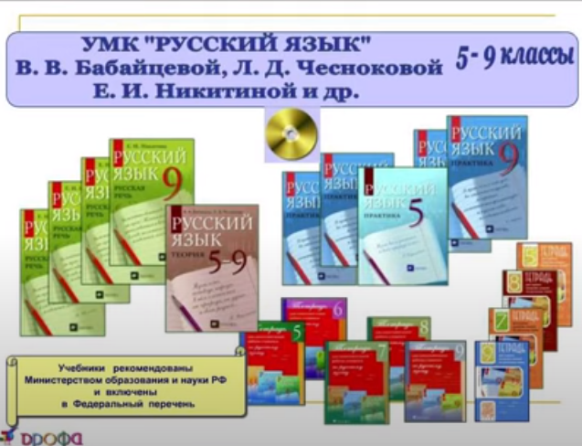


Было

Slide 3





Стало

Slide 4
Если человек соприкоснулся с целым и осознал себя как его часть — вот здесь и начинается его радость, его настоящее бытие.
Ш. А. Амонашвили

Slide 5
Компетенция
готовность человека к мобилизации знаний, умений и внешних ресурсов для эффективной деятельности в конкретной жизненной ситуации

Slide 6
Какие условия необходимо создать?
использование заданий, ориентирующих учащихся на адаптацию в социуме, связанные с жизнью;
использовать интерактивные образовательные технологии;
специально создать коммуникативное пространство путём работы в группах, благоприятный психологический климат.

Slide 7
Исследовательская деятельность
Развитие личности,
приобретение учащимся навыка исследования
развитие способности к исследовательскому типу мышления
активизация личностной позиции учащегося на основе самостоятельно получаемых знаний.

Slide 8
Проектная деятельность
повышение личной уверенности
самореализация и рефлексия через проживание “ситуации успеха”
не на словах, а в деле почувствовать себя значимым, способным преодолевать различные проблемные ситуации
осознание себя, своих возможностей, своего вклада, а также личностного роста в процессе выполнения проектного задания

Slide 9
преимущества использования метода проектной деятельности
Значительное увеличение самостоятельной работы учащихся.
Получение навыков самостоятельного поиска и обработки необходимой информации.
Повышение мотивации учащихся.
Процесс обучения становится самомотивируемым, так как возрастает интерес и вовлеченность в работу по мере ее выполнения.
Предоставление каждому возможности самореализации.
Развитие творческих способностей учащихся.
Развитие коммуникативных навыков, умения работать в коллективе и многое другое.

Slide 10
Проектная деятельность учащихся на уроках русского языка с точки зрения
учителя:
целеполагание и планирование деятельности;
поиск нужной информации;
проведение исследования (анализ, синтез, выдвижение гипотезы, детализация, обобщение);
презентация хода своей деятельности и результатов;
практическое применение знаний, умений и навыков в различных ситуациях;
самоанализ и рефлексия.
обучающегося:
делать что-то интересное самостоятельно или в группе;
проявить себя;
приложить свои знания, принести пользу;
показать достигнутый результат.

Slide 11
Принципы, на которых построен урок:
Отказ от шаблона в организации урока.
Максимальное вовлечение учащихся в активную деятельность на уроке.
Занимательность и увлечение как основа эмоционального тона урока.
Поддержка альтернативности, множественности мнений.
Развитие коммуникативных навыков как условие обеспечения взаимопонимания.
«Скрытая» дифференциация учащихся по учебным возможностям, интересам и т.д.

Slide 12
Технология развития критического мышления
ТРКМ – образовательная технология, основанная на учебно-познавательной, творческой или игровой деятельности учащихся с текстом.

Slide 13
Технология развития критического мышления предполагает обязательные этапы:
1 фаза – Вызов
2 фаза – Осмысление содержания или реализация смысла
3 фаза – Рефлексия

Slide 14
Основные приёмы и методы ТРКМ:
Приём “Зигзаг”
Класс делится на четвёрки, у каждого учащегося номер от 1 до 4. Четвёркам достаётся часть учебного текста. Каждый должен понять сначала свою часть, а, остальные части ему помогут понять другие. В классе 4 группы и каждая работает над своей частью текста. Каждому надо освоить текст, выработать своё собственное мнение, выразить его ясно, понятно. Роль учителя – координирующая и консультирующая.

Slide 15
Основные приёмы и методы ТРКМ:
Приём “Идеальное домашнее задание”: учащимся предлагается выполнить дома работу по своему усмотрению, выбрать любую форму и способ выполнения. Дается перечень заданий разного уровня сложности. В результате учащимися заранее оцениваются собственные возможности, а затем проверяется уровень самооценки.

Slide 16
Основные приёмы и методы ТРКМ:
Приём “Взаимообучение”
В группах из 4-8 человек по очереди ученики играют роль учителя: суммируют содержание абзаца; придумывают вопрос и предлагают других ответить на него; разъясняют, что непонятно; дают задания для чтения следующего абзаца

Slide 17













Разговоры о важном

Slide 18
Прочитайте записанные предложения:
Фправам верхним углу песьма должнабыть паставлина дата. Абращенийэ пишат вначали песьма, вконце письма подписываюца. Паля обизатилны, подчирк должин быть таким, штоба песмо нипривращялас в ребус. Множиства памарак, ашибак, зачоркиваней сведетилсвуит онеуважение кадресату. Канверт пад писывайут акуратна и расборчева.

Slide 19
Вариант задания
Фправам верхним углу песьма должнабыть паставлина дата. Абращенийэ пишат вначали песьма, вконце письма подписываюца. Паля обизатилны, подчирк должин быть таким, штоба песмо нипривращялас в ребус. Множиства памарак, ашибак, зачоркиваней сведетилсвуит онеуважение кадресату. Канверт пад писывайут акуратна и расборчева.

Slide 20
Вариант задания
Фправам верхним углу песьма должнабыть паставлина дата. Абращенийэ пишат вначали песьма, вконце письма подписываюца. Паля обизатилны, подчирк должин быть таким, штоба песмо нипривращялас в ребус. Множиства памарак, ашибак, зачоркиваней сведетилсвуит онеуважение кадресату. Канверт пад писывайут акуратна и расборчева.

Slide 21
Пусть у ваших учеников будут крепкие крылья

Slide 22
СПАСИБО

